Slide 1




Réinitialisation du mot de passe MANTIS
URBANISATION SI – MODELISATION – DEVELOPPEMENT – WORKFLOW - DECISIONNEL
Notes:
Note: Dummy separator slide. This slide is hidden during presentations.

Slide 2
Informations
La société axYus emploie des externes,
Les externes peuvent être amenés à utiliser MANTIS afin de pouvoir transmettre des problèmes,
Les externes ne peuvent pas réinitialiser leur mot de passe sans qu’axYus s’en charge,
Le but de ce projet est de faire en sorte que les externes réinitialisent leur mot de passe directement depuis MANTIS et de façon sécurisée.

Slide 3
Réponses aux problèmes
Plusieurs questions ont été soulevées, notamment :
Les utilisateurs externes ont-ils des accès différents pour MANTIS et la FORGE dans l’annuaire ?
Tous les utilisateurs sont soit Interne, soit Externe.
Il existe un groupe pour les utilisateurs MANTIS mais pas pour les utilisateurs de la FORGE.
Y a-t-il des restrictions pour se connecter à MANTIS ?
MANTIS est accessible à tous les utilisateurs.
Nous allons ajouter un lien sur MANTIS, soit :
On modifie le code source de MANTIS et donc il faudra faire attention lors des montées de version.
C’est paramétrable et dans ce cas là, nous ne modifierons pas le code source de MANTIS.

Slide 4
Présentation de la solution
Pour ce projet, nous allons créer une nouvelle application pour réinitialiser le mot de passe de MANTIS,
Cette application :
sera développée en Java,
effectuera la modification du mot de passe dans l’annuaire,
sera accessible à tout les utilisateurs via un lien « Mot de passe oublié? » dans MANTIS,
sera en HTTPS afin que la procédure soit sécurisée.

Slide 5
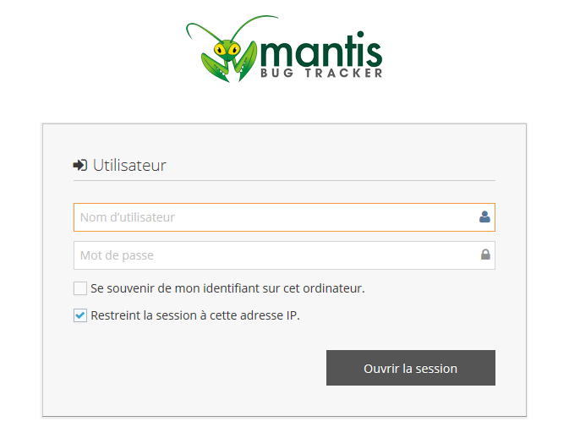
Page de connexion de MANTIS
Bouton Mot de passe oublié ?
Je suis sur la page de connexion de MANTIS,
J’ai oublié mon mot de passe,
Je clique sur le bouton Mot de passe oublié ?,
Je suis redirigé vers la page de demande de l’adresse mail.

Slide 6
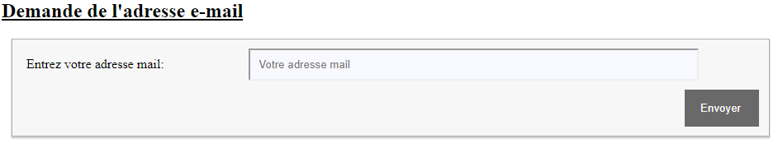
Page de vérification de l’adresse mail MANTIS
Bouton Envoyer
Je suis sur une page me demandant mon adresse mail,
Je rentre mon adresse mail,
Je clique sur le bouton Envoyer.
Si mon adresse mail existe sur l’annuaire et que je suis externe:
Je reçois un mail avec le lien me permettant de réinitialiser mon mot de passe.
Ce lien possèdera un jeton qui permettra de limiter la validité du lien.
Sinon:
Retourne un message d’erreur ne précisant pas d’informations à propos de l’adresse mail et je dois ressaisir l’adresse mail.

Slide 7
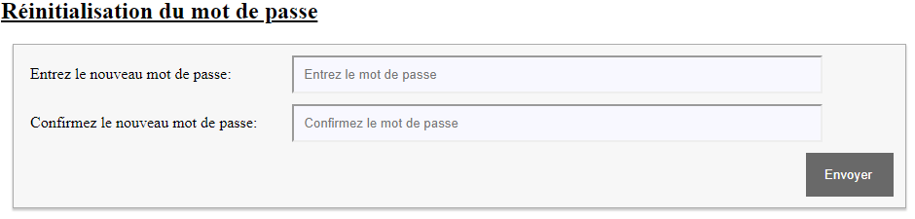
Page de réinitialisation de mot de passe MANTIS
Bouton Envoyer
Je suis sur une page me demandant mon nouveau mot de passe,
Je rentre mon nouveau mot de passe,
Je confirme mon nouveau mot de passe,
Je clique sur le bouton Envoyer.
Si la confirmation est identique au nouveau mot de passe et que les règles de sécurité sont confirmées:
Mon mot de passe est modifié sur l’annuaire et je suis redirigé vers la page de connexion de MANTIS.
Sinon:
Je dois ressaisir les données.

Slide 8
Schéma récapitulatif du déroulement de la réinitialisation
Adresse mail valide?
Page demandant adresse mail
Perte de mot de passe
Page de connexion de MANTIS
FIN
Non
Oui
Envoie d’un mail avec lien
Page demandant le nouveau mot de passe
Confirmation ≠ nouveau MDP
Insérer le nouveau mot de passe
Données insérées corrects
Retour à la page de connexion de MANTIS
Non
Oui

